Slide 1
آشنائی با مرور سیستماتیک
پدرام عظیم زاده
دانشجوی دکتری تخصصی
فارغ التحصیل دوره عالی پژوهش
پائیز 1391

Slide 2
انواع مقالات علمی و پژوهشی انواع مقالات مروری

Slide 3
مقصود نهائی یک مقاله علمی
یک مقاله علمی به خوانندگان این امکان را می دهد که :
مشاهدات شما را ارزیابی کنند
اگر بخواهند آزمایشات شما را تکرار کنند
تعیین کنند که آیا نتیجه گیری نهائی مقاله شما توجیه پذیر است یا خیر

Slide 4
مقاله نویسی علمی: انواع مقالات علمی
مقالات پژوهشی معمول (Original Research Articles)
مطالعات کامل پایه یا بالینی که معمولا“ در حدود 3000 کلمه هستند

Slide 5
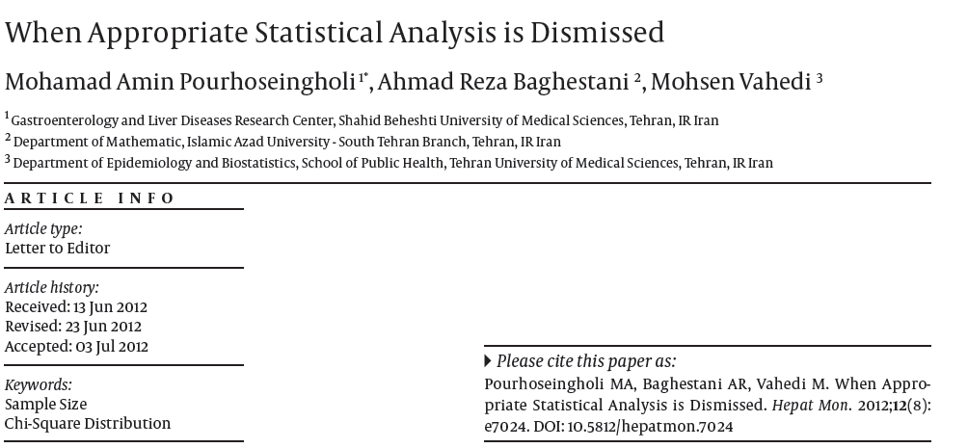
مقاله نویسی علمی: انواع مقالات علمی
نامه به سردبیر (Letter to Editor)
به منظور گزارش خلاصه مطالعات کوتاه مدت و یا پاسخ به مقاله ای که اخیرا“ منتشر شده است

Slide 6
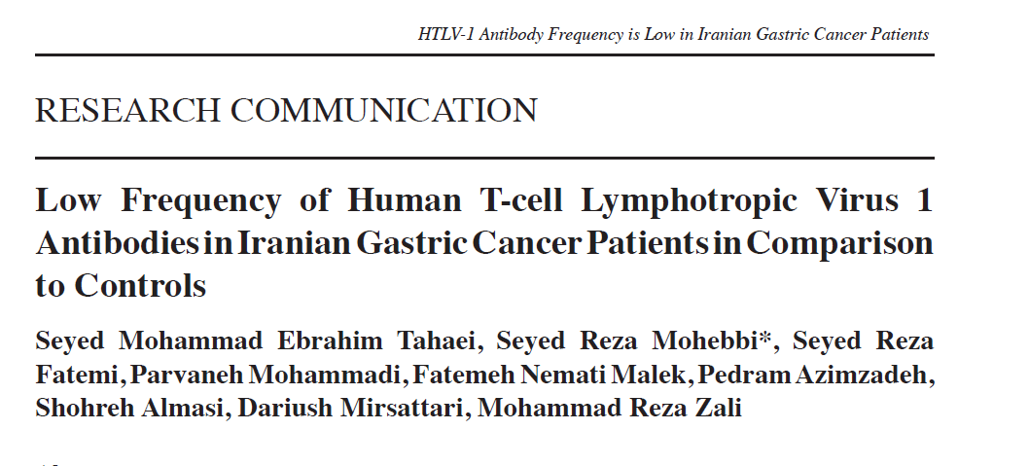
مقاله نویسی علمی: انواع مقالات علمی
گزارش سریع (Rapid Communication/Research Communication)
یافته های بسیار نوین که خیلی مورد علاقه محققان و پزشکان باشد و بتوان آنها را بطور خلاصه بیان نمود

Slide 7
مقاله نویسی علمی: انواع مقالات علمی
گزارش کوتاه (Brief Report)
مطالعات با حجم کار کمتر و مطالعات بالینی شامل گروهی از موارد با روشی درمانی جدید یا مشاهده ای جدید

Slide 8
مقاله نویسی علمی: انواع مقالات علمی
مقالات مروری (Review Articles)
با هدف بررسی عمیق و همه جانبه یافته های محققان در یک مورد خاص
دو فرم این نوع مقالات
مقاله مروری روائی (Narrative Review Article)
مقاله مرور سیستماتیک (Systematic Review)

Slide 9
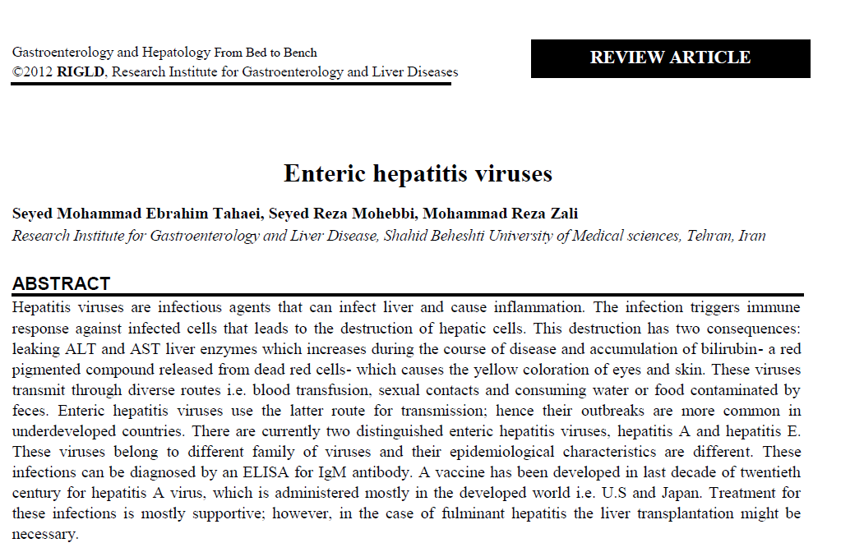
دو فرم مقالات مروری
مقاله مروری روائی (Narrative Review Article)

Slide 10
دو فرم مقالات مروری
مقالات مرور سیستماتیک (Systematic Review) همراه با متا آنالیز

Slide 11
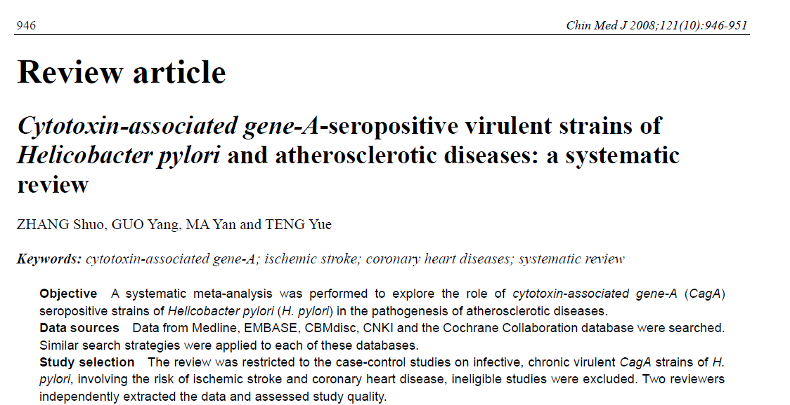
دو فرم مقالات مروری
مقالات مرور سیستماتیک (Systematic Review)

Slide 12
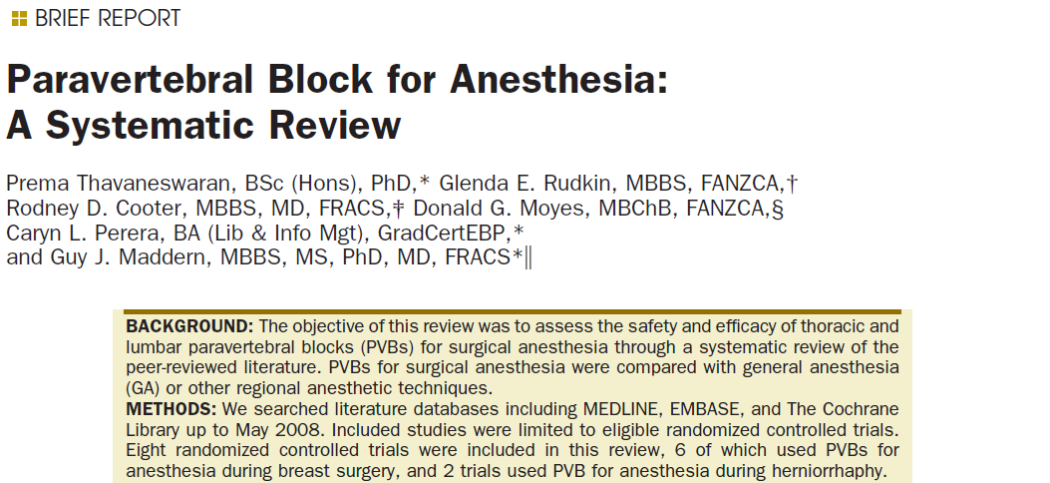
دو فرم مقالات مروری
مقالات مرور سیستماتیک (Systematic Review) بصورت گزارش کوتاه

Slide 13
اهداف اصلی یک مرور سیستماتیک
پاسخ دادن به یک پرسش ساختارمند (Formulated Question)
کاهش میزان خطا Bias در:
انتخاب مطالعات مورد بررسی
معیار های ورود و خروج مطالعات از مرور
خلاصه سازی هدفمند مقالات مورد بررسی
مهمترین هدف یک مرور سیستماتیک خلاصه سازی و نتیجه گیری از تعداد زیادی مطالعات مداخله ای و کمک به تصمیم گیری پزشکان در انتخاب روش های درمانی و پیشگیری می باشد (اصلا“ مرور سیستماتیک برای همین ایجاد شده است)

Slide 14
اهمیت مرور سیستماتیک مقالات علمی
دستیابی به یک فهم عمیق و دقیق از مطالعاتی که به پرسشی خاص می پردازند
بررسی مقالات متعدد بدون بروز خطا (Bias)
پردازش داده های مطالعات مختلف و ایجاد داده های جدید و قابل اتکاء
این نوع مرور معمولا“ به صرف زمان و مطالعه بیشتری نسبت به مرور های روائی نیازمند است

Slide 15
مزایا و معایب مقالات مرور سیستماتیک
نوشتن یک مقاله مرور سیستماتیک بیشتر از مقالات مروری روائی (Narrative Review) زمان می برد
نتایج مرور سیستماتیک شما (حتی در مورد متا آنالیز) ممکن است اشتباه باشد
اما
یک مقاله مرور سیستماتیک سریعتر و آسانتر به چاپ می رسد
و
تعداد ارجاعات (Citation) آن به مراتب بیشر خواهد بود

Slide 16
پزشکی مبتنی بر شواهد و ارتباط آن با مرور سیستماتیک Evidence Based Medicine
آیا برای تعیین بهترین دارو و فرایند درمانی جهت درمان بیماری ها از روش های علمی استفاده شده است؟
نتیجه مطالعه ممکن است شما را غافلگیر کند
مراقبت های مدرن سلامت در حال تغییر و تحولات چشم گیر و هیجان انگیزی هستند
توانائی های فردی پزشک
پزشکی مبتنی بر شواهد
ارزش ها و انتظارات بیمار
بهترین شواهد خارجی

Slide 17
مقایسه مقالات مرور سیستماتیک با مقالات مروری روائی

Slide 18
مقایسه مقالات مرور سیستماتیک با مقالات مروری روائی
تفاوت های اساسی یک مرور سیستماتیک با یک مقاله مرور روائی:
ویژگی های لازم برای فرد نویسنده
متدولوژی تحقیق
ثبت و تأیید عنوان پیش از شروع مطالعه

Slide 19
پرسش ساختارمند Formulated Question

Slide 20
طراحی یک پرسش ساختارمند A Formulated Question
اهمیت مطرح کردن یک پرسش فرموله (ساختارمند)
نحوه ساختارمند کردن یک پرسش
نحوه استخراج معیار های ورود مطالعات به مرور سیستماتیک از پرسش ساختارمند

Slide 21
طراحی یک پرسش ساختارمند A Formulated Question
اجزاء یک پرسش ساختارمند
پرسشی ساختارمند محسوب می شود که همه موارد زیر را بیان نماید:
افراد مورد مطالعه (Study Population)
مداخله های مورد مقایسه (Interventions)
نکته: در مرور مطالعات مشاهده ای این جزء اهمیت ندارد
پیامد های مورد بررسی (Outcomes)

Slide 22
طراحی یک پرسش ساختارمند A Formulated Question
نمونه ای از یک پرسش ساختارمند:
آیا بیماران مبتلا به دیابت نوع 1 که از جذب زیرپوستی انسولین استفاده می کنند در مقایسه با افرادی که تزریق متعدد انسولین دارند، از لحاظ کنترل قند خون، عوارض ناشی از دیابت و کیفیت زندگی تفاوت دارند؟

Slide 23
طراحی یک پرسش ساختارمند A Formulated Question
نمونه ای از یک پرسش فاقد ساختار مناسب:
عنوان مقاله: موسیقی برای افراد دچار بیماری های عروق کرونر قلب
پرسش: اثرات موسیقی بر افراد دچار بیماری های عروق کرونر قلب کدامند؟
نکته: این پرسش دو جزء Population و Intervention را داراست ولی جزء سوم یعنی Outcome های مورد بررسی را ذکر نکرده است و محقق را در انتخاب مطالعات وارد شده به مرور سیستماتیک دچار مشکل می نماید (کلمه ای به رنگ آبی نیست)

Slide 24
طراحی یک پرسش ساختارمند A Formulated Question
پیامد های (Outcomes) مورد بررسی دو دسته هستند:
پیامد های اصلی
با ارزش ترین پیامد ها هستند
در پرسش مربوط به دیابت سه پیامد اصلی
Morbidity, Mortality, Quality of Life
پیامد های فرعی
پیامد های ثانویه

Slide 25
دامنه پرسش
مشخص کردن محدوده افراد و مداخله های مورد بررسی
مثال: مروری در مورد درمان هپاتیت C
تمرکز بر روی درمان های مختلف برای یک ژنوتایپ خاص از ویروس
تمرکز بر روی یک درمان خاص برای همه ژنوتایپ های ویروس

Slide 26
تعیین معیارهای ورود مطالعات با استفاده از پرسش ساختارمند
معیار های ورود مطالعات در پایگاه داده های Cochrane
بالینی
چه افرادی در این مطالعات شرکت کرده اند
متودولوژیک
چه نوع مطالعه ای وارد مرور ما می شود
چه نوع مداخله ای در این مطالعات صورت گرفته است
چه ابزارها و روش هائی برای سنجش پیامد های بالینی استفاده شده است

Slide 27
فواید طراحی یک پرسش ساختارمند A Formulated Question
فایده طراحی یک پرسش ساختارمند:
برای محقق
مشخص شدن دامنه پرسش
طراحی معیار های ورود مطالعات به مرور (انتخاب مطالعات)
برای خواننده مقاله
آیا این مقاله پاسخ پرسش وی را در بر می گیرد یا خیر

Slide 28
پایگاه داده های کوکران Cochrane Database

Slide 29
پایگاه داده های کوکران Cochrane Database
بخش های اصلی Cochrane Database
Cochrane Collaboration
Cochrane Library
Cochrane Reviews

Slide 30
پایگاه داده های کوکران Cochrane Collaboration
Cochrane Collaboration یک سازمان مستقل غیر انتفاعی مشتمل بر یک گروه بیش از 28000 نفری از افراد داوطلب در بیش از 100 کشور جهان می باشد
مرکز منطقه ای Cochrane Collaboration در بحرین قرار دارد که محققان کشور ما با این مرکز همکاری می نمایند

Slide 31
پایگاه داده های کوکران سامانه اداره کننده
Steering Group
سیاست گذاری و تعیین راهبرد های سازمان (با انتخاب دموکراتیک)
Fields Group
گروه های تخصصی مسئول متدولوژی مرور های سیستماتیک و مراکز منطقه ای کوکران
Consumers Network
محل استفاده عموم از انتشارات کوکران و گرفتن بازخورد ها

Slide 32
پایگاه داده های کوکران Cochrane Database
پرسش اصلی Cochrane Reviews
How do you know if one treatment will work better than another, or if it will do more harm than good?

Slide 33
پایگاه داده های کوکران Cochrane Database
هدف اصلی Cochrane Reviews
We advocate evidence-based decision-making

Slide 34
پایگاه داده های کوکران Cochrane Database
چگونه یک مرور سیستماتیک را با کمک این پایگاه انجام دهیم؟
ثبت نام در پایگاه (Registration)
ثبت عنوان (Title)
ثبت پروتکل (A protocol for a Cochrane review)
ثبت مرور سیستماتیک (Systematic Review)

Slide 35
پایگاه داده های کوکران چگونه یک مرور سیستماتیک را با کمک این پایگاه انجام دهیم؟
بخش های مختلف یک پروتکل برای یک مرور سیستماتیک
عنوان (Title)
اطلاعات مربوط به پروتکل (Protocol information)
مانند نویسندگان، مسئول مکاتبات و تاریخ
پروتکل (The protocol)
زمینه، اهداف، روش ها، منابع، تصاویر و جداول
اطلاعات تکمیلی (Supplementary information)
مانند فایل های ضمیمه
توضیحات (About the article)
مانند منابع مالی پروژه و نوع همکاری نویسندگان مقاله

Slide 36
پایگاه داده های کوکران چگونه یک مرور سیستماتیک را با کمک این پایگاه انجام دهیم؟
مهمترین بخش پروتکل مرور را روش ها (Methods) تشکیل می دهند و این بخش باید شامل موارد زیر باشد
معیار های انتخاب مطالعات برای این مرور
نوع مطالعات
شرکت کنندگان در مطالعه
نوع مداخلات انجام شده
نحوه سنجش پیامد های مداخله
روش های جستجو برای یافتن مطالعات
روش های جمع آوری اطلاعات و تجزیه و تحلیل آنها

Slide 37
پایگاه داده های کوکران چگونه یک مرور سیستماتیک را با کمک این پایگاه انجام دهیم؟
COCHRANE METHODS
A supplement to the Cochrane Database of Systematic Reviews

Slide 38
پایگاه داده های کوکران چگونه یک مرور سیستماتیک را با کمک این پایگاه انجام دهیم؟

Slide 39
پایگاه داده های کوکران چگونه یک مرور سیستماتیک را با کمک این پایگاه انجام دهیم؟

Slide 40
پایگاه داده های کوکران چگونه یک مرور سیستماتیک را با کمک این پایگاه انجام دهیم؟

Slide 41
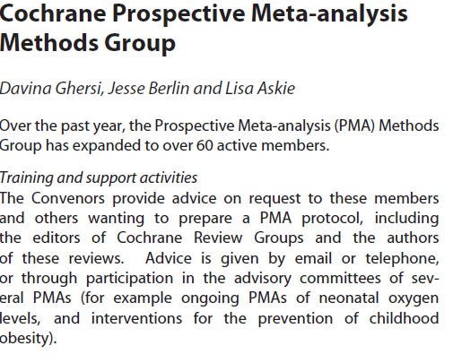
پایگاه داده های کوکران گروه های تخصصی با فعالیت های تخصصی

Slide 42
پایگاه داده های کوکران چگونه یک مرور سیستماتیک را با کمک این پایگاه انجام دهیم؟
بخش های مختلف یک مرور سیستماتیک در Cochrane
1- عنوان (Title)
اطلاعات مربوط به مرور سیستکاتیک (Review information)
مانند نام نویسندگان، مسئول مکاتبات و تاریخ
2- چکیده
زمینه (Background)
اهداف (Objectives)
راهبردهای جستجو (Search strategy)
جمع آوری داده ها و تجزیه و تحلیل (Data collection and analysis )
یافته ها (Results)
نتیجه گیری مؤلفان (Authors’ conclusions)

Slide 43
پایگاه داده های کوکران چگونه یک مرور سیستماتیک را با کمک این پایگاه انجام دهیم؟
بخش های مختلف یک مرور سیستماتیک در Cochrane
3- خلاصه به زبان ساده (Plain language summary)
عنوان به زبان ساده (Plain language title)
متن خلاصه (Summary text)

Slide 44
پایگاه داده های کوکران چگونه یک مرور سیستماتیک را با کمک این پایگاه انجام دهیم؟
بخش های مختلف یک مرور سیستماتیک در Cochrane
4- متن مقاله (The Review)
زمینه
اهداف
روش ها
نتایج
بحث
تقدیر و تشکر
منابع
اشکال و جداول
اطلاعات تکمیلی
توضیحات درباره مقاله

Slide 45
پایگاه داده های کوکران چگونه یک مرور سیستماتیک را با کمک این پایگاه انجام دهیم؟
نکات مهم
این مقالات بایستی شامل پیامد های بالینی باشند که برای افراد تصمیم گیرنده در حیطه سلامت اهمیت دارد
نویسندگان مقاله باید توضیح دهند چگونه به اثرات مثبت یا منفی یک دارو یا روش پی برده اند
مطالعاتی که تحت بررسی قرار می گیرند بایستی با دقت انتخاب گردد بطوریکه بیشترین شباهت را در روش های بکار رفته، داشته باشند و با جزئیات کافی شرح داده شوند
در صورتیکه شواهدی برای اثرگذاری یک دارو یا روش پیدا نشده است باید اعلام گردد تا به خواننده القاء نشود که شواهدی برای بی اثر بودن دارو یا روش وجود دارد
No evidence of effect
should not be confused with
evidence of no effect

Slide 46
نمونه ای از جستجو در کتابخانه کوکران PMDR

Slide 47
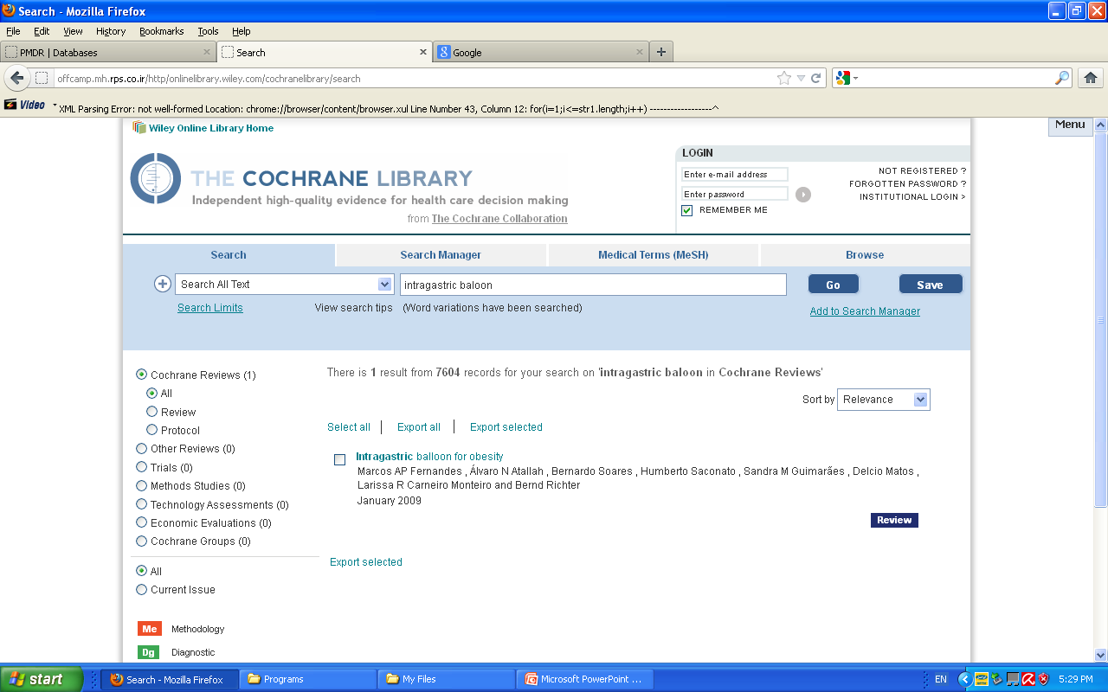
نمونه ای از جستجو در کتابخانه کوکران Cochrane Library

Slide 48
نمونه ای از جستجو در کتابخانه کوکران Associate Publisher

Slide 49
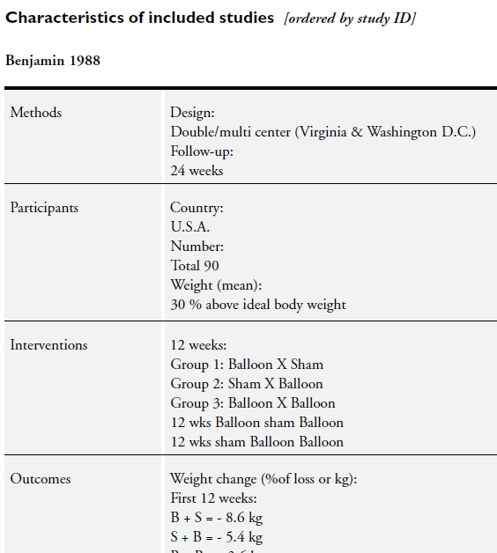
دسته بندی مقالات برای مرور
Included Studies

Slide 50
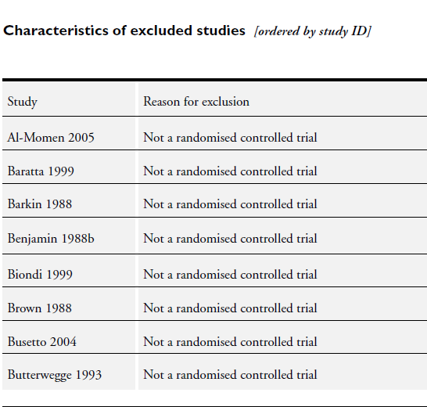
دسته بندی مقالات برای مرور
Excluded Studies

Slide 51
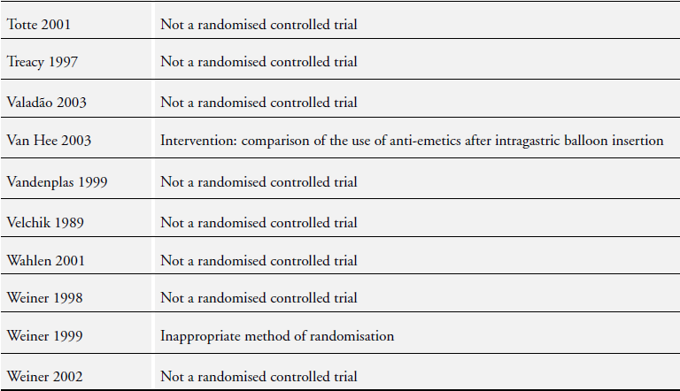
دسته بندی مقالات برای مرور
Excluded Studies (2)

Slide 52
مقایسه مرور روائی مرور سیستماتیک متا آنالیز
همانطور که در اصول آمار زیستی داریم:
متغیر ها از نظر سطح ارزشمندی رتبه بندی می شوند
1- متغیر کمی
2- متغیر رتبه ای
3- متغیر کیفی
مطالعات مروری نیز از نظر Reliability در سه سطح قرار می گیرند:
1- متا آنالیز
2- مرور سیستماتیک
3- مرور روائی
بهترین نوع مقالات مروری
یک مرور سیستماتیک همراه با متاآنالیز
می باشد

Slide 53
پیشنهادات
پایان نامه هر دانشجوی کارشناسی ارشد، پزشکی عمومی و دکتری تخصصی
یک Literature Review اصولی و صحیح
یک مقاله مرور سیستماتیک

Slide 54
با تشکر از توجه شما

